Slide 1
Methylation in promoter region
(New Lane)

Slide 2
Z-score
Cell specific genes
Exhaustion genes
Samples
Samples

Slide 4
CD14
CD4
CD8
CD45
positive
CD45
negative
TIL
PBL
TIL
PBL
TIL
PBL

Slide 5
CD14
CD4
CD8
CD45
positive
CD45
negative
TIL
PBL
TIL
PBL
TIL
PBL

Slide 6
CD14
CD4
CD8
CD45
positive
CD45
negative
TIL
PBL
TIL
PBL
TIL
PBL

Slide 7
CD14
CD4
CD8
CD45
positive
CD45
negative
TIL
PBL
TIL
PBL
TIL
PBL

Slide 8
CD14
CD4
CD8
CD45
positive
CD45
negative
TIL
PBL
TIL
PBL
TIL
PBL

Slide 9
CD14
CD4
CD8
CD45
positive
CD45
negative
TIL
PBL
TIL
PBL
TIL
PBL

Slide 10
CD14
CD4
CD8
CD45
positive
CD45
negative
TIL
PBL
TIL
PBL
TIL
PBL

Slide 11
CD14
CD4
CD8
CD45
positive
CD45
negative
TIL
PBL
TIL
PBL
TIL
PBL

Slide 12
CD14
CD4
CD8
CD45
positive
CD45
negative
TIL
PBL
TIL
PBL
TIL
PBL

Slide 13
CD14
CD4
CD8
CD45
positive
CD45
negative
TIL
PBL
TIL
PBL
TIL
PBL

Slide 14
CD14
CD4
CD8
CD45
positive
CD45
negative
TIL
PBL
TIL
PBL
TIL
PBL

Slide 15
CD14
CD4
CD8
CD45
positive
CD45
negative
TIL
PBL
TIL
PBL
TIL
PBL

Slide 16
CD14
CD4
CD8
CD45
positive
CD45
negative
TIL
PBL
TIL
PBL
TIL
PBL

Slide 17
CD14
CD4
CD8
CD45
positive
CD45
negative
TIL
PBL
TIL
PBL
TIL
PBL

Slide 18
CD14
CD4
CD8
CD45
positive
CD45
negative
TIL
PBL
TIL
PBL
TIL
PBL

Slide 19
CD14
CD4
CD8
CD45
positive
CD45
negative
TIL
PBL
TIL
PBL
TIL
PBL

Slide 20
CD14
CD4
CD8
CD45
positive
CD45
negative
TIL
PBL
TIL
PBL
TIL
PBL

Slide 21
CD14
CD4
CD8
CD45
positive
CD45
negative
TIL
PBL
TIL
PBL
TIL
PBL

Slide 22
CD14
CD4
CD8
CD45
positive
CD45
negative
TIL
PBL
TIL
PBL
TIL
PBL

Slide 23
CD14
CD4
CD8
CD45
positive
CD45
negative
TIL
PBL
TIL
PBL
TIL
PBL

Slide 24
CD14
CD4
CD8
CD45
positive
CD45
negative
TIL
PBL
TIL
PBL
TIL
PBL

Slide 25
CD14
CD4
CD8
CD45
positive
CD45
negative
TIL
PBL
TIL
PBL
TIL
PBL

Slide 26
CD14
CD4
CD8
CD45
positive
CD45
negative
TIL
PBL
TIL
PBL
TIL
PBL

Slide 27
CD14
CD4
CD8
CD45
positive
CD45
negative
TIL
PBL
TIL
PBL
TIL
PBL

Slide 28
CD14
CD4
CD8
CD45
positive
CD45
negative
TIL
PBL
TIL
PBL
TIL
PBL

Slide 29
CD14
CD4
CD8
CD45
positive
CD45
negative
TIL
PBL
TIL
PBL
TIL
PBL

Slide 30
CD14
CD4
CD8
CD45
positive
CD45
negative
TIL
PBL
TIL
PBL
TIL
PBL

Slide 31
CD14
CD4
CD8
CD45
positive
CD45
negative
TIL
PBL
TIL
PBL
TIL
PBL

Slide 32
CD14
CD4
CD8
CD45
positive
CD45
negative
TIL
PBL
TIL
PBL
TIL
PBL

Slide 33
CD14
CD4
CD8
CD45
positive
CD45
negative
TIL
PBL
TIL
PBL
TIL
PBL

Slide 34
CD14
CD4
CD8
CD45
positive
CD45
negative
TIL
PBL
TIL
PBL
TIL
PBL

Slide 35
CD14
CD4
CD8
CD45
positive
CD45
negative
TIL
PBL
TIL
PBL
TIL
PBL

Slide 36
CD14
CD4
CD8
CD45
positive
CD45
negative
TIL
PBL
TIL
PBL
TIL
PBL

Slide 37
CD14
CD4
CD8
CD45
positive
CD45
negative
TIL
PBL
TIL
PBL
TIL
PBL

Slide 38
CD14
CD4
CD8
CD45
positive
CD45
negative
TIL
PBL
TIL
PBL
TIL
PBL

Slide 39
CD14
CD4
CD8
CD45
positive
CD45
negative
TIL
PBL
TIL
PBL
TIL
PBL

Slide 40
CD14
CD4
CD8
CD45
positive
CD45
negative
TIL
PBL
TIL
PBL
TIL
PBL

Slide 41
CD14
CD4
CD8
CD45
positive
CD45
negative
TIL
PBL
TIL
PBL
TIL
PBL

Slide 42
CD14
CD4
CD8
CD45
positive
CD45
negative
TIL
PBL
TIL
PBL
TIL
PBL

Slide 43
CD14
CD4
CD8
CD45
positive
CD45
negative
TIL
PBL
TIL
PBL
TIL
PBL

Slide 44
CD14
CD4
CD8
CD45
positive
CD45
negative
TIL
PBL
TIL
PBL
TIL
PBL

Slide 45
CD14
CD4
CD8
CD45
positive
CD45
negative
TIL
PBL
TIL
PBL
TIL
PBL

Slide 46
CD14
CD4
CD8
CD45
positive
CD45
negative
TIL
PBL
TIL
PBL
TIL
PBL

Slide 47
CD14
CD4
CD8
CD45
positive
CD45
negative
TIL
PBL
TIL
PBL
TIL
PBL

Slide 48
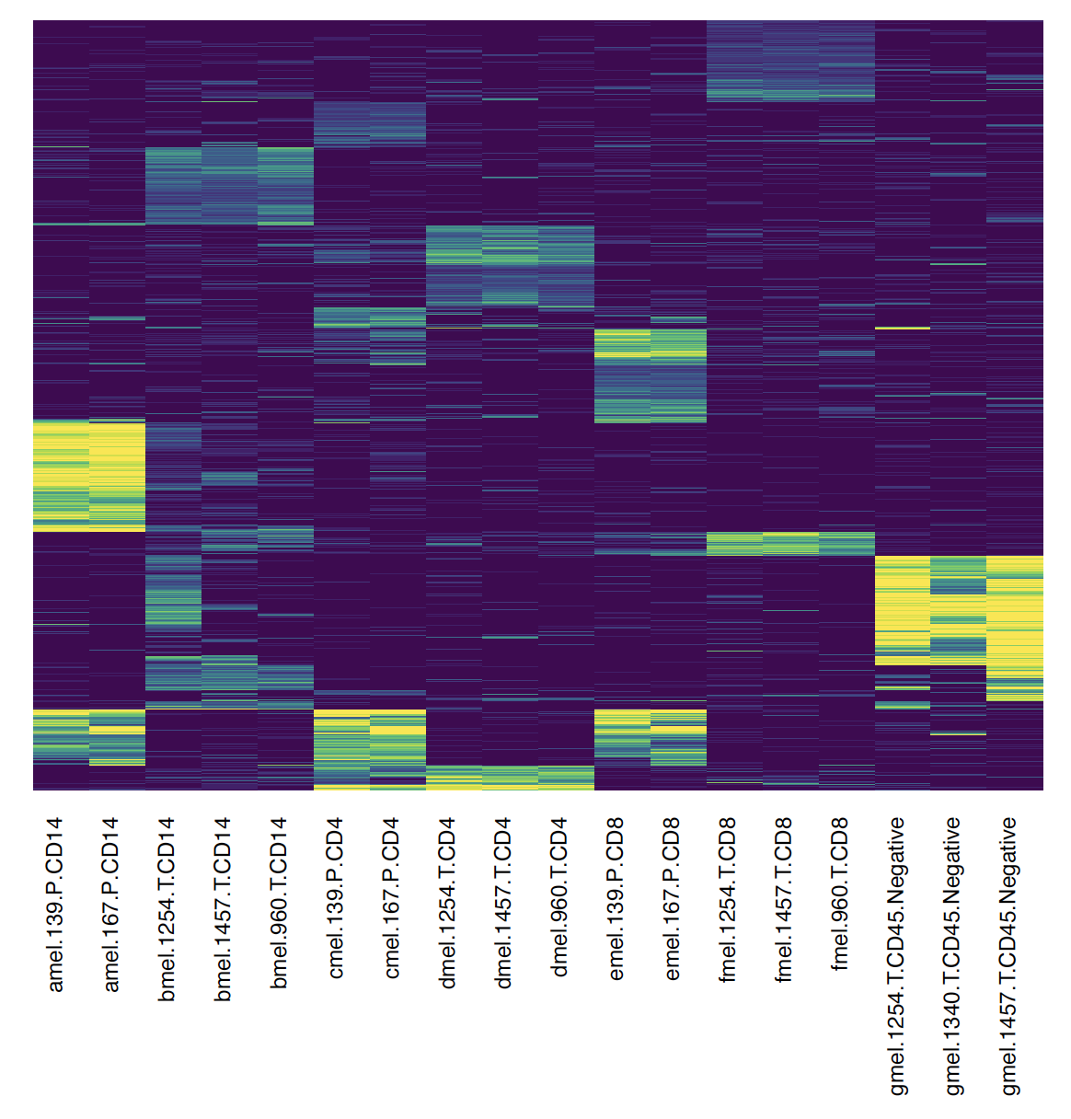
New Lane’s DMR

Slide 49
Marker Genes Raw data

Slide 50
CD14
CD4
CD8
CD45
positive
CD45
negative
TIL
PBL
TIL
PBL
TIL
PBL

Slide 51
CD14
CD4
CD8
CD45
positive
CD45
negative
TIL
PBL
TIL
PBL
TIL
PBL

Slide 52
CD14
CD4
CD8
CD45
positive
CD45
negative
TIL
PBL
TIL
PBL
TIL
PBL

Slide 53
CD14
CD4
CD8
CD45
positive
CD45
negative
TIL
PBL
TIL
PBL
TIL
PBL

Slide 54
CD14
CD4
CD8
CD45
positive
CD45
negative
TIL
PBL
TIL
PBL
TIL
PBL

Slide 55
CD14
CD4
CD8
CD45
positive
CD45
negative
TIL
PBL
TIL
PBL
TIL
PBL

Slide 56
CD14
CD4
CD8
CD45
positive
CD45
negative
TIL
PBL
TIL
PBL
TIL
PBL

Slide 57
CD14
CD4
CD8
CD45
positive
CD45
negative
TIL
PBL
TIL
PBL
TIL
PBL

Slide 58
CD14
CD4
CD8
CD45
positive
CD45
negative
TIL
PBL
TIL
PBL
TIL
PBL

Slide 59
CD14
CD4
CD8
CD45
positive
CD45
negative
TIL
PBL
TIL
PBL
TIL
PBL

Slide 60
CD14
CD4
CD8
CD45
positive
CD45
negative
TIL
PBL
TIL
PBL
TIL
PBL

Slide 61
Supplementary

Slide 62
Z-score
Exhaustion genes
Samples
*can be batch effect

